Slide 1
Класс хорового пения
Первая и вторая четверть
2017 год

Slide 2
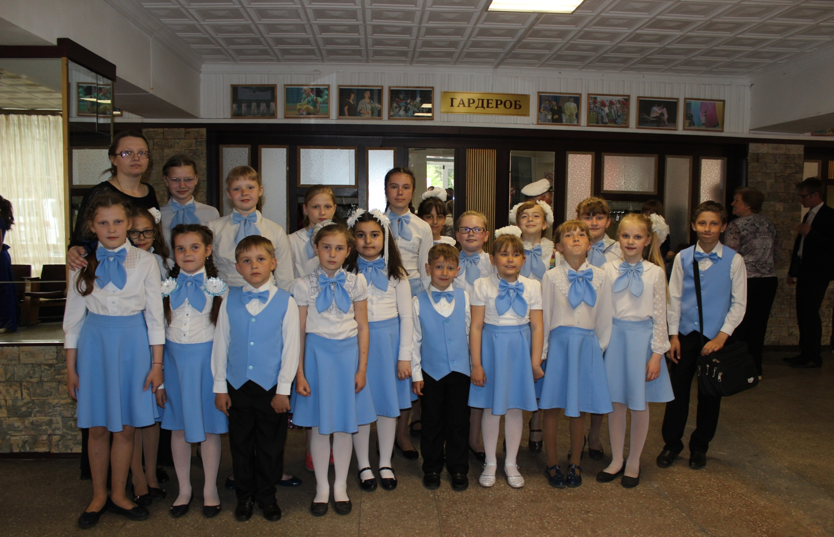
Контингент: 27 учащихся.

Slide 3
Контрольные уроки
Хор
Сольное пение
Вокальный ансамбль
«ОТЛИЧНО»!

Slide 4
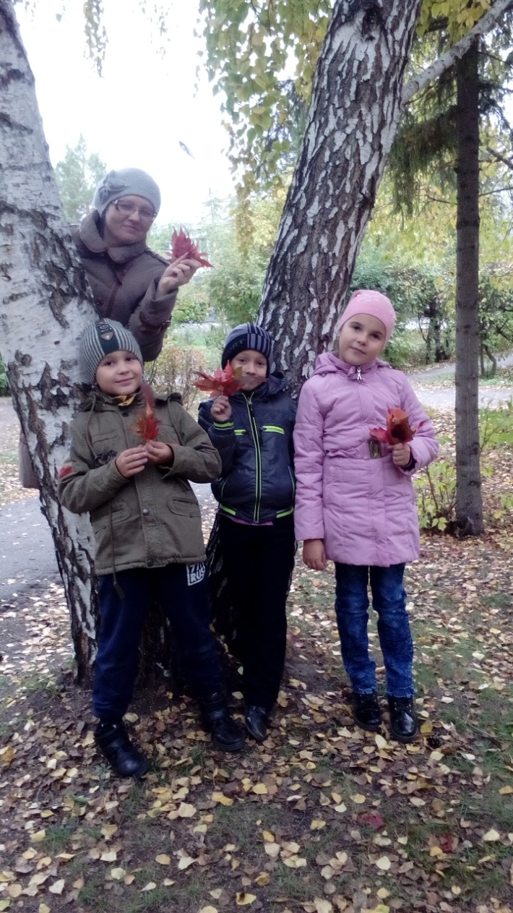
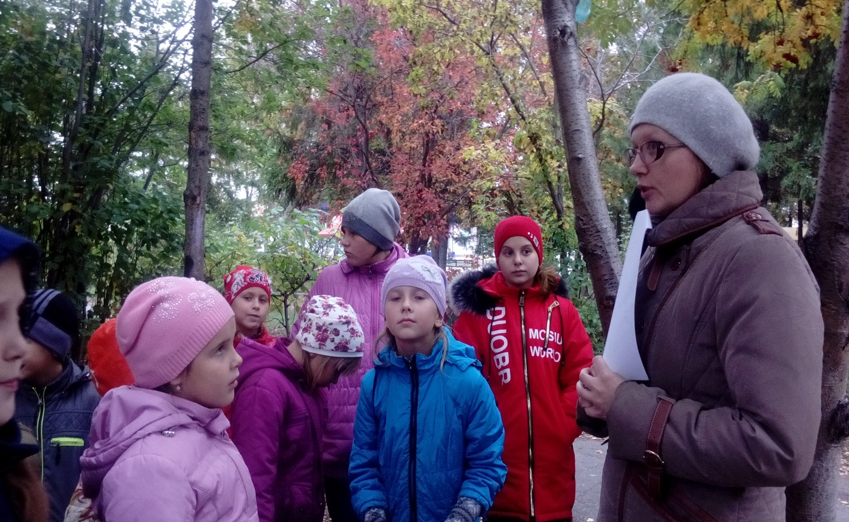
Нам учиться интересно
Классный час на природе:

Slide 5
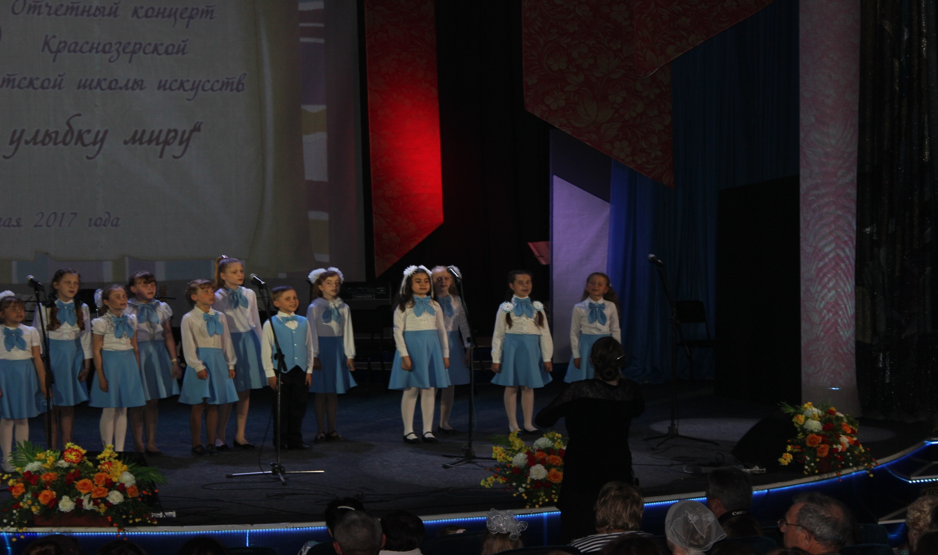
Мы любим концертные выступления

Slide 6
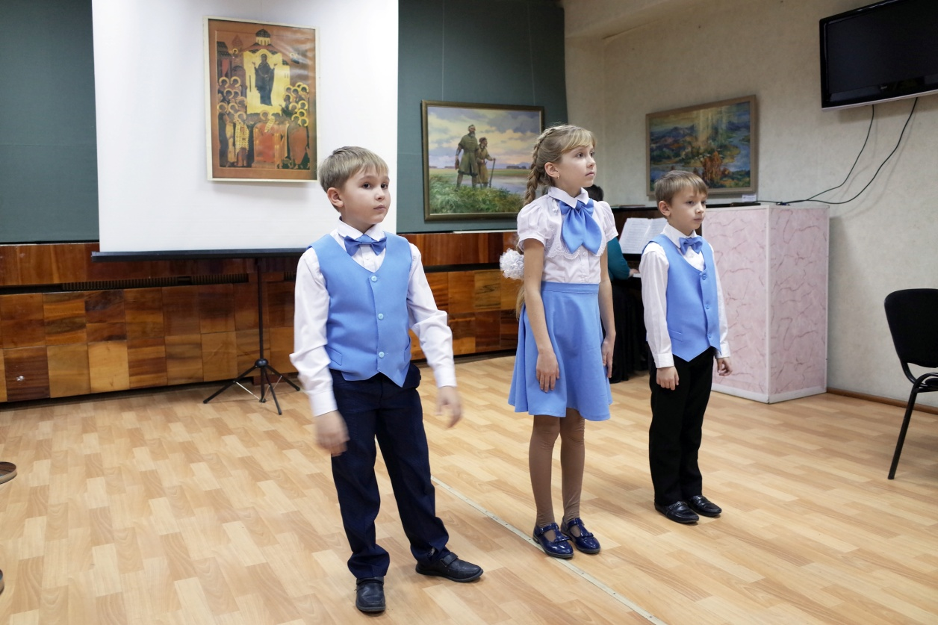
Традиционные и новые встречи
«Покровский концерт»

Slide 7
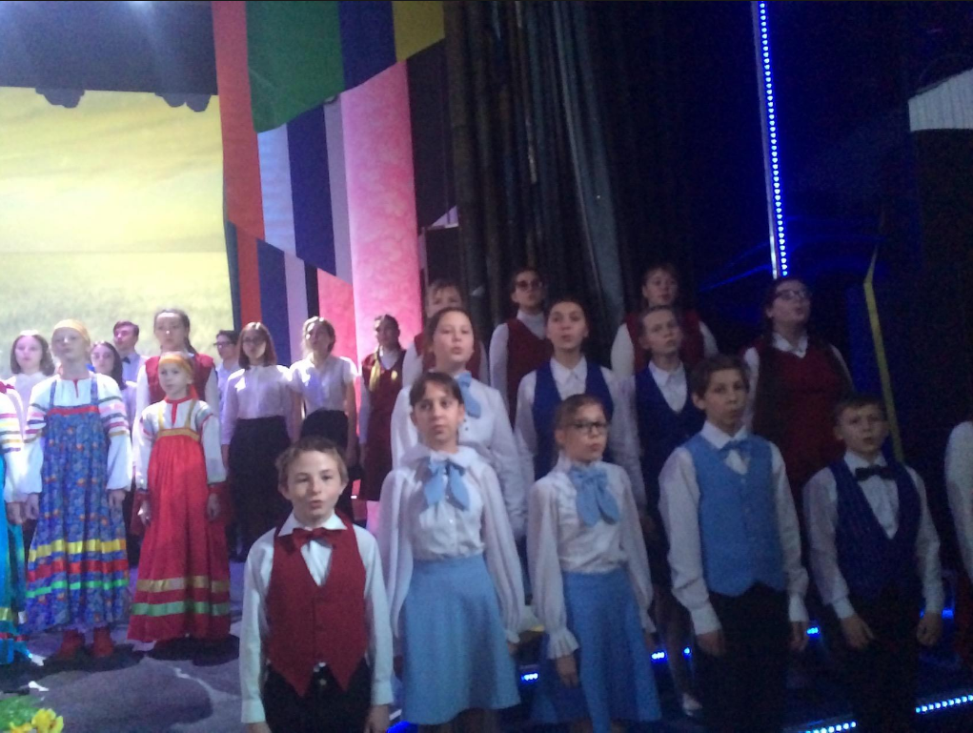
Мы – участники ответственных мероприятий
День работника сельского хозяйства
«Колокольчик» Сводный хор

Slide 8
Конкурсы и фестивали. Вокальный ансамбль «Колокольчик» «Всех песен не спеть о России»

Slide 9
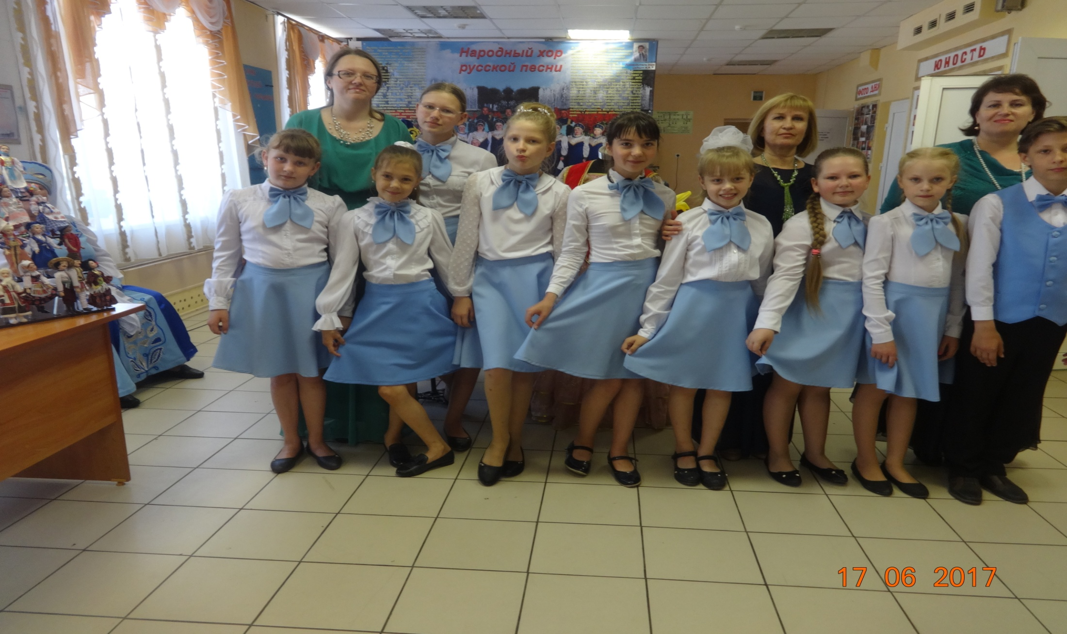
После выступления – хорошее настроение!

Slide 10
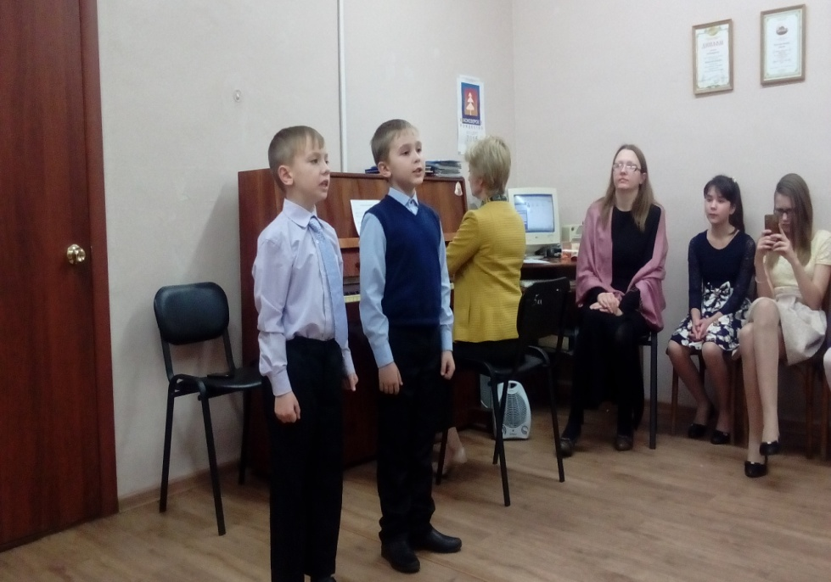
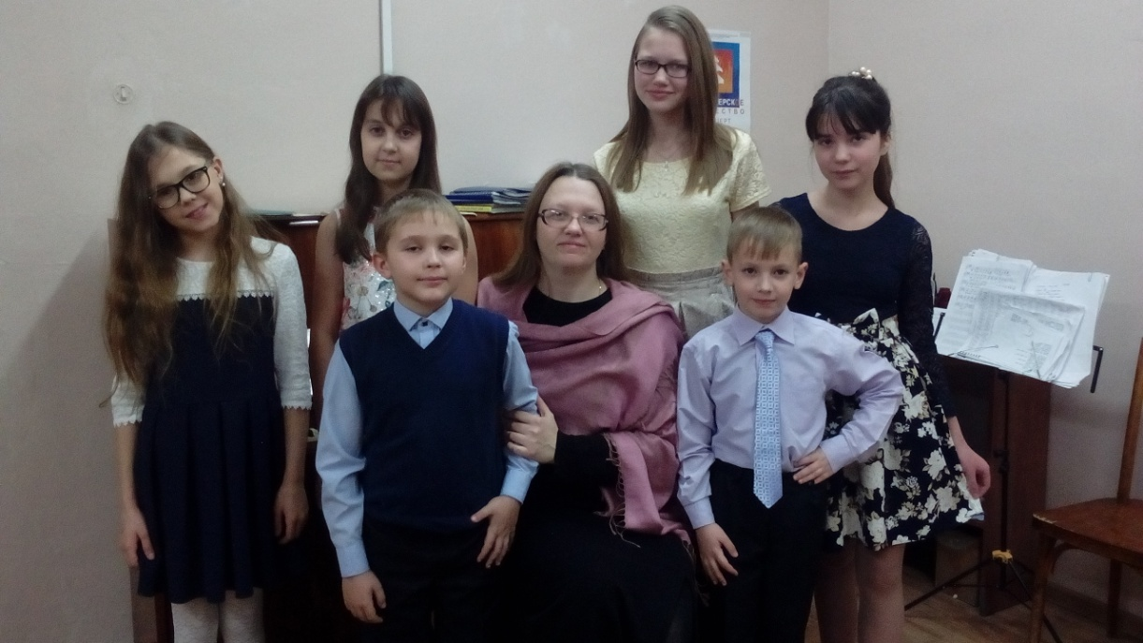
Наш класс творческий и дружный!
Вечер вокальной музыки

Slide 11
Родители – благодарные зрители!

Slide 12
Немного отдохнём на зимних каникулах!

Slide 13
С НОВЫМ ГОДОМ!

